Slide 1
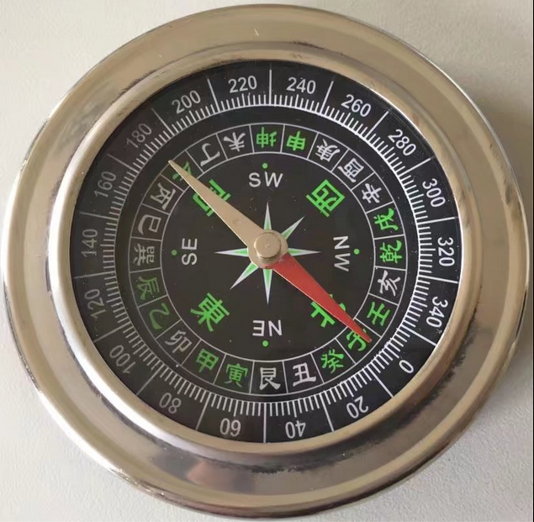
实验十四 霍尔效应实验
主讲人:徐红

Slide 2
实验目的
1.霍尔效应原理及霍尔元件有关参数的含义和作用
2.测绘霍尔元件的UH—Is，UH—IM曲线，了解霍尔电势差UH与霍尔元件工作电流Is，磁场应强度B及励磁电流和IM之间的关系。
3.确定试样的导电类型、载流子浓度、迁移率，会测室温下的霍尔系数。
4.学习用“对称交换测量法”消除负效应产生的系统误差。
5.学习利用霍尔效应测量磁感应强度B及磁场分布。

Slide 3
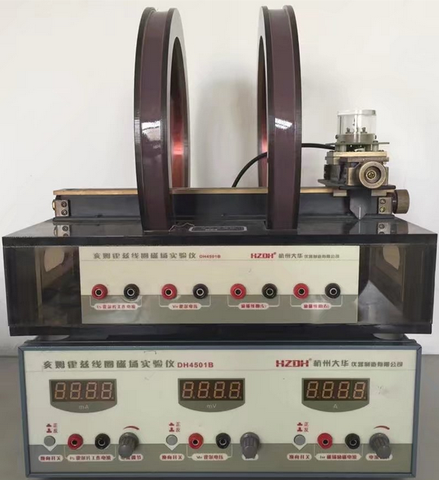
实验仪器及用具
DH4501B型亥姆霍兹线圈磁场实验仪
小磁针

Slide 4
实验原理
B
霍尔效应及相关参数的测量原理
由 可得：V_{H}=lvB
对霍尔元件有I_{s}=nevld
z
(1)
y
A
(2)
f_{E}
l
I_{s}
x
v
V_{H}

f_{L}
(3)
d
B
L
(3)
霍尔系数：
(4)
可得
霍尔灵敏度：

Slide 5
实验系统误差及其消除
测量霍尔电势U_{H}时，产生一些副效应，形成测量系统误差。不等位电势U₀，还有爱廷豪森效应U_{E}，伦斯脱效应U_{N}，它里纪－杜勒克效应U_{R}。
采用对称（交换）测量法进行测量。
测量时可改变Is和IM方向的方法，抵消副效应的影响。保持Is、B的数值不变，在四种条件下进行测量，对以上四种条件结果作如下运算

Slide 6
移动z轴将霍尔元件所接线圈中心
移动x轴至0.00处
接通电源
转动调节旋钮三块仪表为000显示
三个换向开关置于正向

Slide 7
实验内容与步骤:
1.将实验仪与测试架上相应的插孔用导线连接好。开机前电流调节旋到最小，使电压表显示0.00mV，将霍尔元件移至亥姆霍兹线圈中心
2.测量霍尔元件的零位（不等位）电势V0:断开励磁电流IM，调节霍尔工作电流IS=0.50mA、1.00mA...5.00mA，利用IS 换向开关,分别测出霍尔电压V01、V02。
3.测量霍尔电压VH与工作电流Is的关系 :先保持IM =500mA不变，调节Is =0.50mA、1.00mA...5.00mA.改变Is、IM正负方向，分别测量霍尔电压VH值（V1，V2，V3，V4）。

Slide 8
4测量霍尔电压VH与励磁电流IM的关系
工作电流Is=5.00mA不变。调节IM=100、150…500mA,分别测量霍尔电压VH值。
5.设计判断样品导电类型的实验方案。
6.测量亥姆霍兹实验仪中磁感应强度B的分布
1）单线圈磁场的测量。将霍尔元件置于亥姆霍兹实验仪左（右）线圈的中心。调节IM＝500mA，调节IS＝5.00mA，测量相应的VH;将霍尔元件从中心向边缘移动每隔5mm选一个点测出相应的VH。
2）双线圈磁场的测量。先将励兹电流IM 接入左线圈保持IM =0.50A IS=5.00 mA不变，将霍尔元件在圆线圈圆心轴线（z轴）横向(左到右)移动每隔10mm测出其霍尔电压UH；；再将励兹电流IM单独接入右线圈（方法同上）；最后将左、右线圈串联，测量UH

Slide 9
注意事项
霍尔片允许通过电流很小，切勿与励磁电流接错。
霍尔电势VH测量的条是霍尔元件平面与磁感应强度B垂直，此时VH＝ISBcos=IS即VH取得最大值，
为了不使通电线圈过热而受到损害，或影响测量精度，除在短时间内读取有关数据，通过励磁电流IM外，其余时间最好断开励磁电流开关。
仪器不宜在强烈照射下，高温、强磁场和有腐蚀气体的环境下工作和存放！

Slide 10
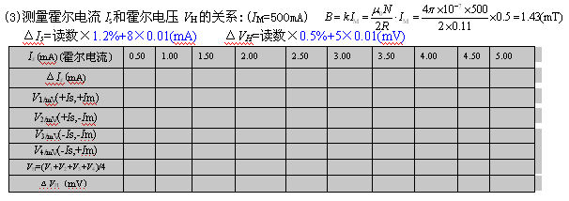
原始数据表格参考

